Slide 1
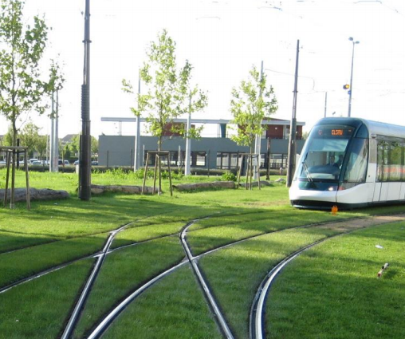
СОВРЕМЕННЫЕ ПРОДУКТЫ И ТЕХНОЛОГИИ ДЛЯ ВЕРХНЕГО СТРОЕНИЯ ПУТИ ГОРОДСКОГО ЛЕГКОРЕЛЬСОВОГО ТРАНСПОРТА.

Slide 2
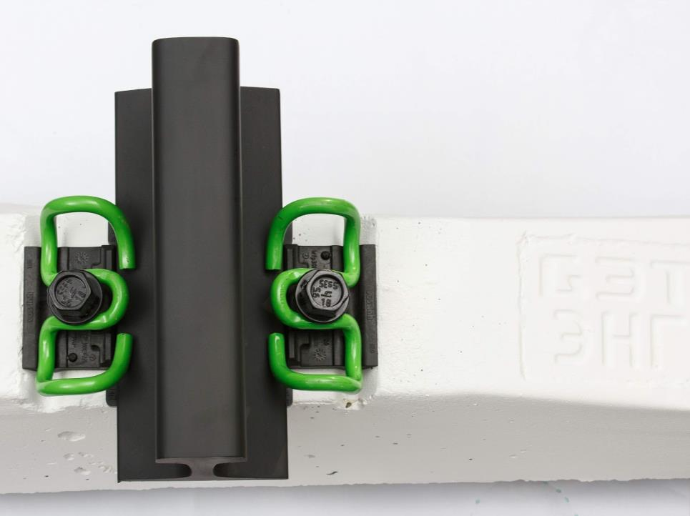
СИСТЕМА УПРУГОГО РЕЛЬСОВОГО СКРЕПЛЕНИЯ W30

Slide 3
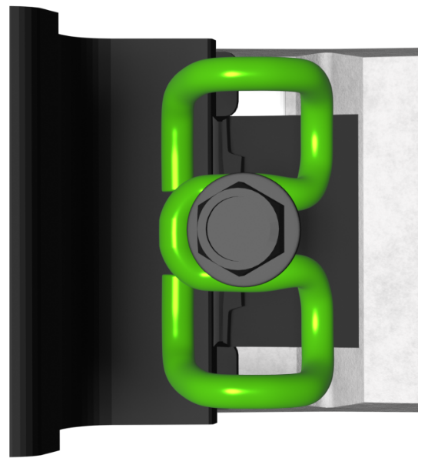
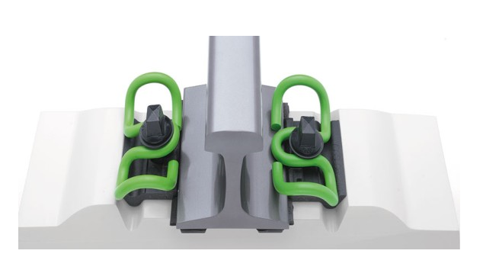
Технические особенности скрепления W30
ветви клеммы создают значительное прижимное усилие
Характеристика | Значение
Осевая нагрузка | ≤ 26 т.
Регулировка по высоте | +15 мм
Регулировка ширины | ± 10 мм
Вертикальная усталостная прочность | 2,2 мм
Статическая жесткость прокладки | ≥ 50 кН/мм
Сила прижатия | 12,5 кН
Электрическое сопротивление | ≥ 5 кОм
Сопротивление угону | ≥ 9 кН
центральная петля дополнительно защищает от опрокидывания
Предмонтажное положение
Монтажное положение
► Упругость – благодаря высокоэластичным элементам в системе – продлевается срок эксплуатации всего пути.
► Стабильность – в процессе эксплуатации ширина колеи не меняется (особенно в кривых).
► Безопасность – металлические детали могут быть дополнительно защищены от коррозии
► Гибкость – существует возможность регулировки как по ширине так и по высоте скрепления
► Простота обслуживания. Скрепление не требует постоянной подтяжки шурупов.
► Низкий вес скрепления (всего 3,4 кг)

Slide 4
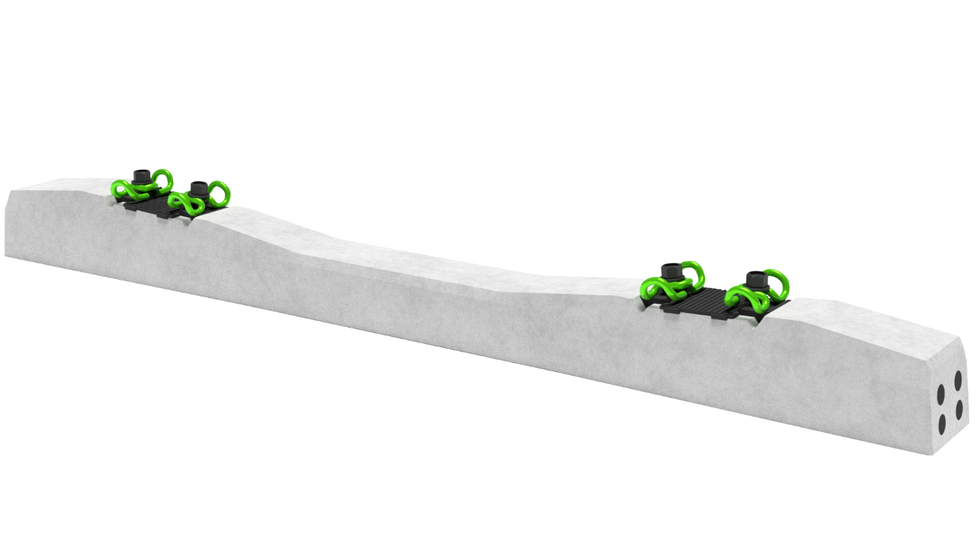
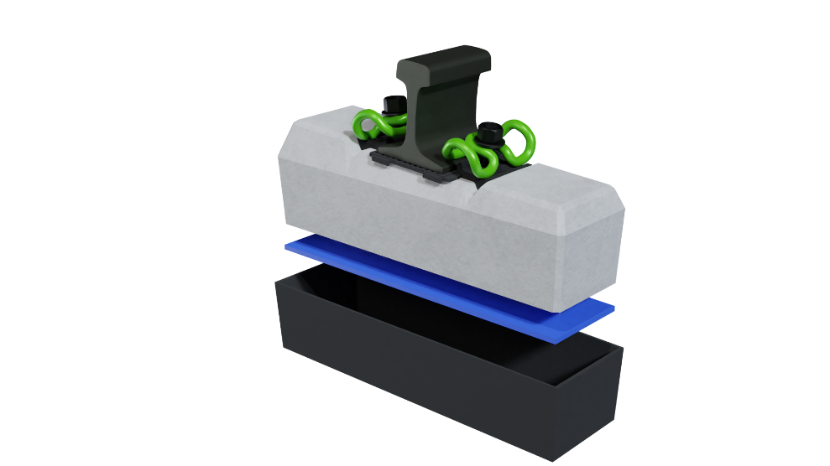
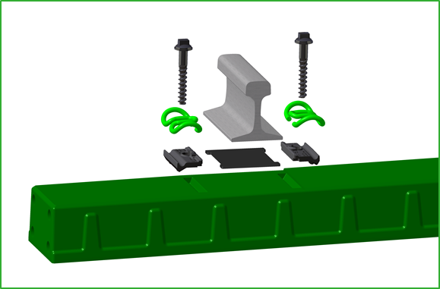
Область применения
Железобетонные шпалы
Блоки LVT
Полимерные шпалы

Slide 5
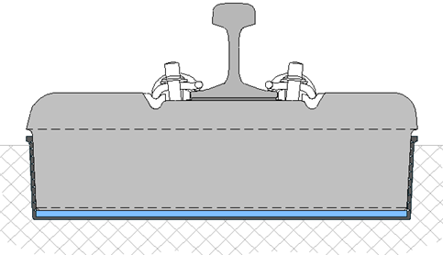
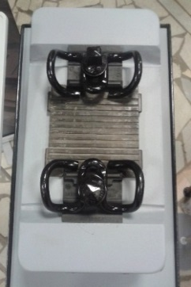
Решение для метро
LVT-M блоки со скрепление W30 для линий метрополитена с рельсами Р65 и Р50
Система LVT-M специальной конструкции для метро
► Эффективное понижение вибрации
► Хорошая аэродинамика
► Длительный срок службы конструкции
► Использование в системе скрепления W30 с произведенными в России элементами (100% локализация производства) с возможностью регулировки ширины колеи / высоты а также простой монтаж крепления
► Высокая точность и скорость укладки ВСП
► Долговременное обеспечение требуемой геометрии верха головок рельсов.
LVT-M1 блок с W30 (62 кг)

Slide 6
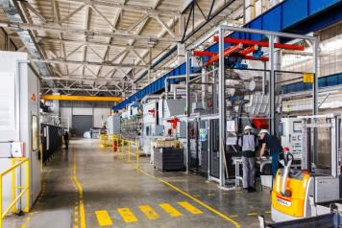
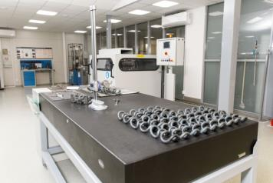
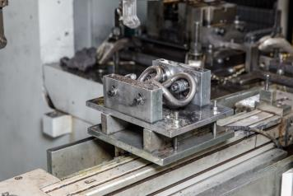
100% Российское производство
С 2017 года запущено производство в г.Энгельсе (Саратовская обл.) на совместном с АО «БЭТ» предприятии Высокотехнологичное производство, не имеющее аналогов в России Отечественное сырье Квалифицированные российские специалисты Уникальная испытательная лаборатория Производительность 7 млн клемм в год (потенциал повышения до 14 млн)

Slide 7
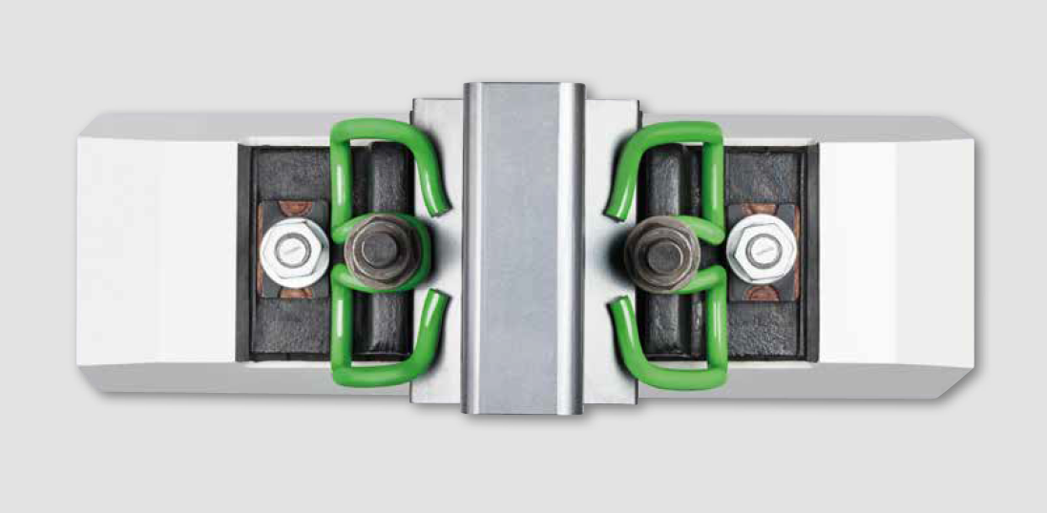
Модернизация скрепления КБ с применением упругих клемм Skl 12/32

Slide 8
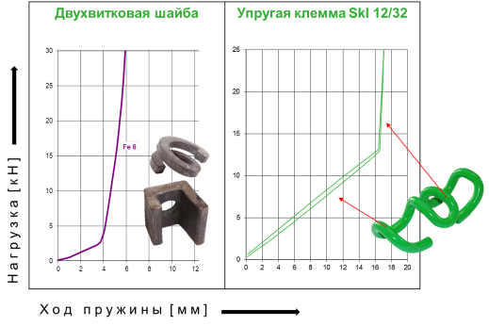
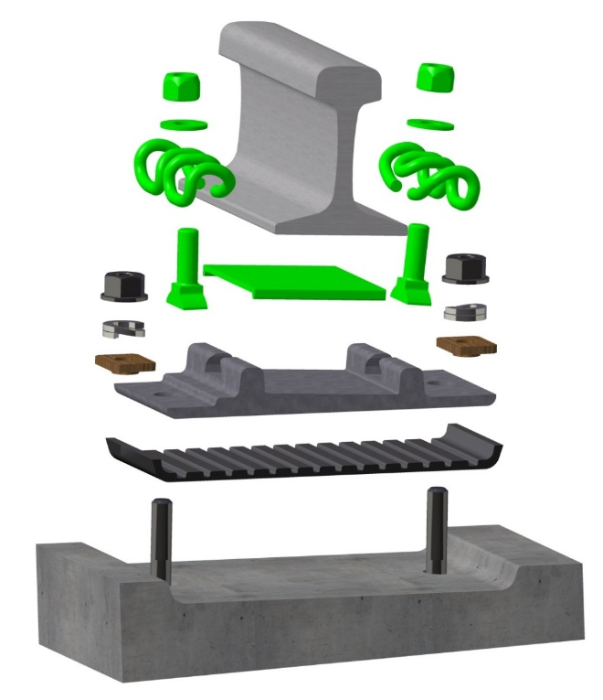
Продление ресурса скреплений KБ-65
Упругая клемма Skl 12/32
Скрепление КБ-65: Высокие расходы на текущее содержание При небольшом ослаблении болтового соединения – значительная потеря прижимного усилия (при ослаблении на 1 мм – снижение на 66%) и, как следствие – сопротивления угону
Клемма Skl 12/32: Предназначена для замены клеммы ПК Повышение стабильности геометрии рельсового пути снижение общих затрат на текущее содержание пути Высокая защита от угона рельсовой плети

Slide 9
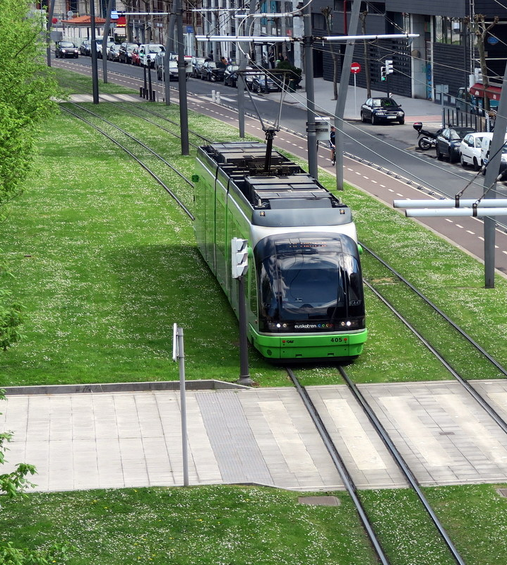
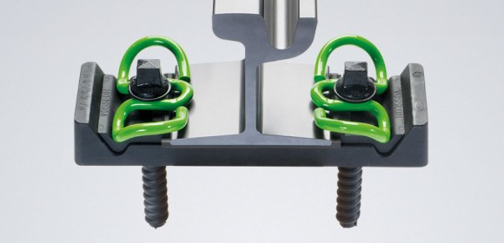
СИСТЕМА УПРУГОгО РЕЛЬСОВОГО СКРЕПЛЕНИЯ
W-TRAM

Slide 10

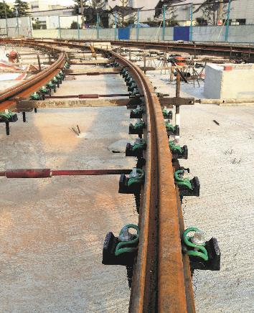
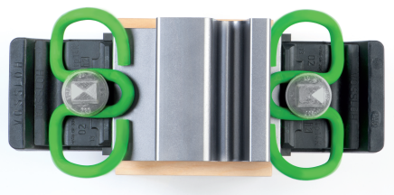
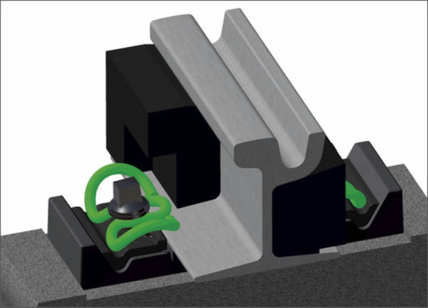
Городской транспорт
    Узел может быть предварительно собран
система W-Tram
    Элементы системы крепления делают путь более эластичным. В системе W-Tram для достижения этого результата используется высокоэластичная рельсовая подкладка из специального материала.
    Количество элементов в узле уменьшено за счет использования пластиковой опорной плиты специальной геометрии
    Элементы скрепления, произведенные из материалов с высоким содержанием долговечных пластмасс, обеспечивают защиту от коррозии и электрическую изоляцию узла.
    Боковыми упорами возможно регулировать ширину колеи до ± 10 мм
    Высоторегулирующие пластины позволяют регулировать высоту узла до +70 мм.

Slide 11

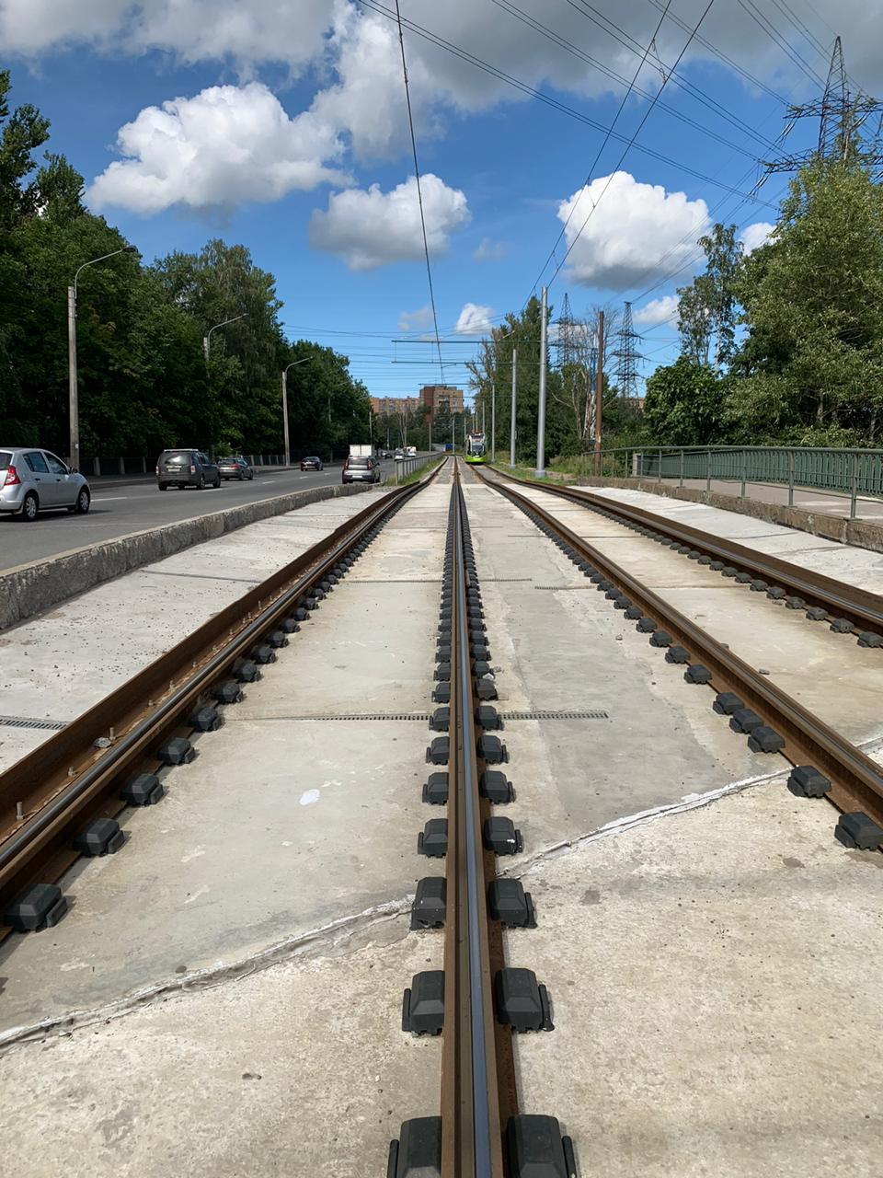
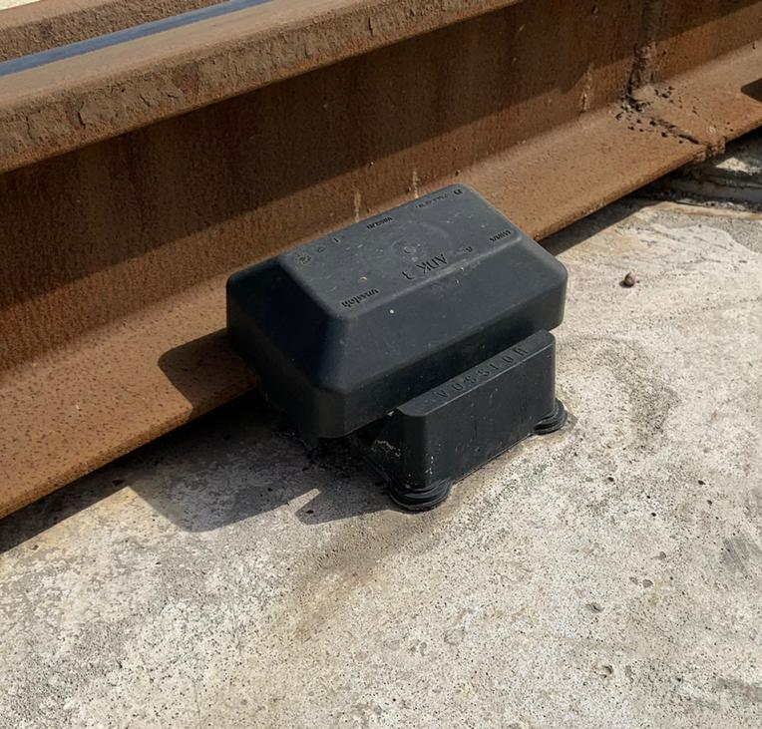
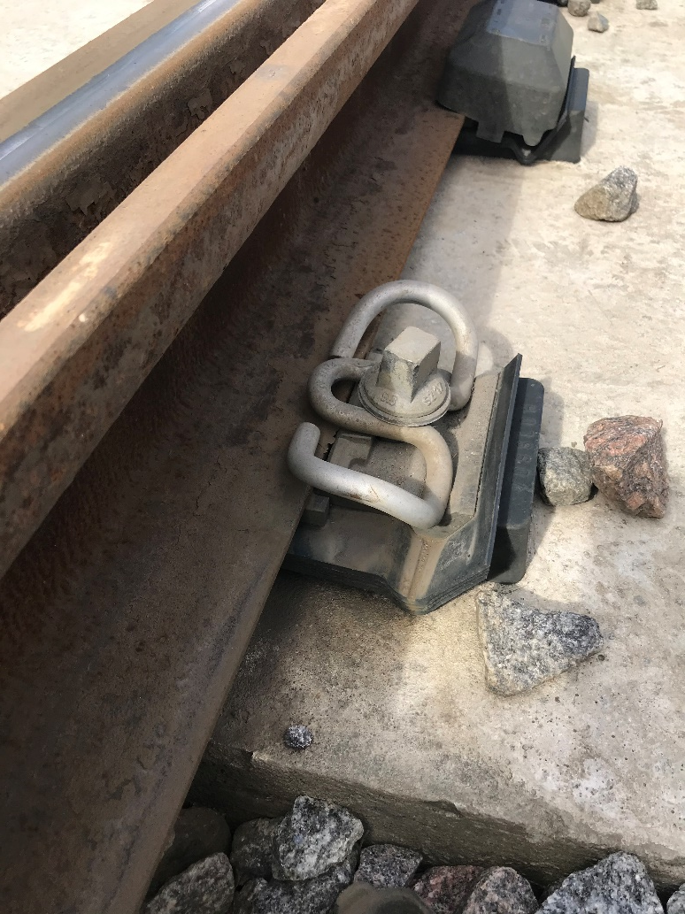
Трамвай г. Санкт-Петербург
Референции
Мост на Рябовском шоссе
Перегон
Узел со снятой защитной крышкой
Узел с установленной защитной крышкой

Slide 12
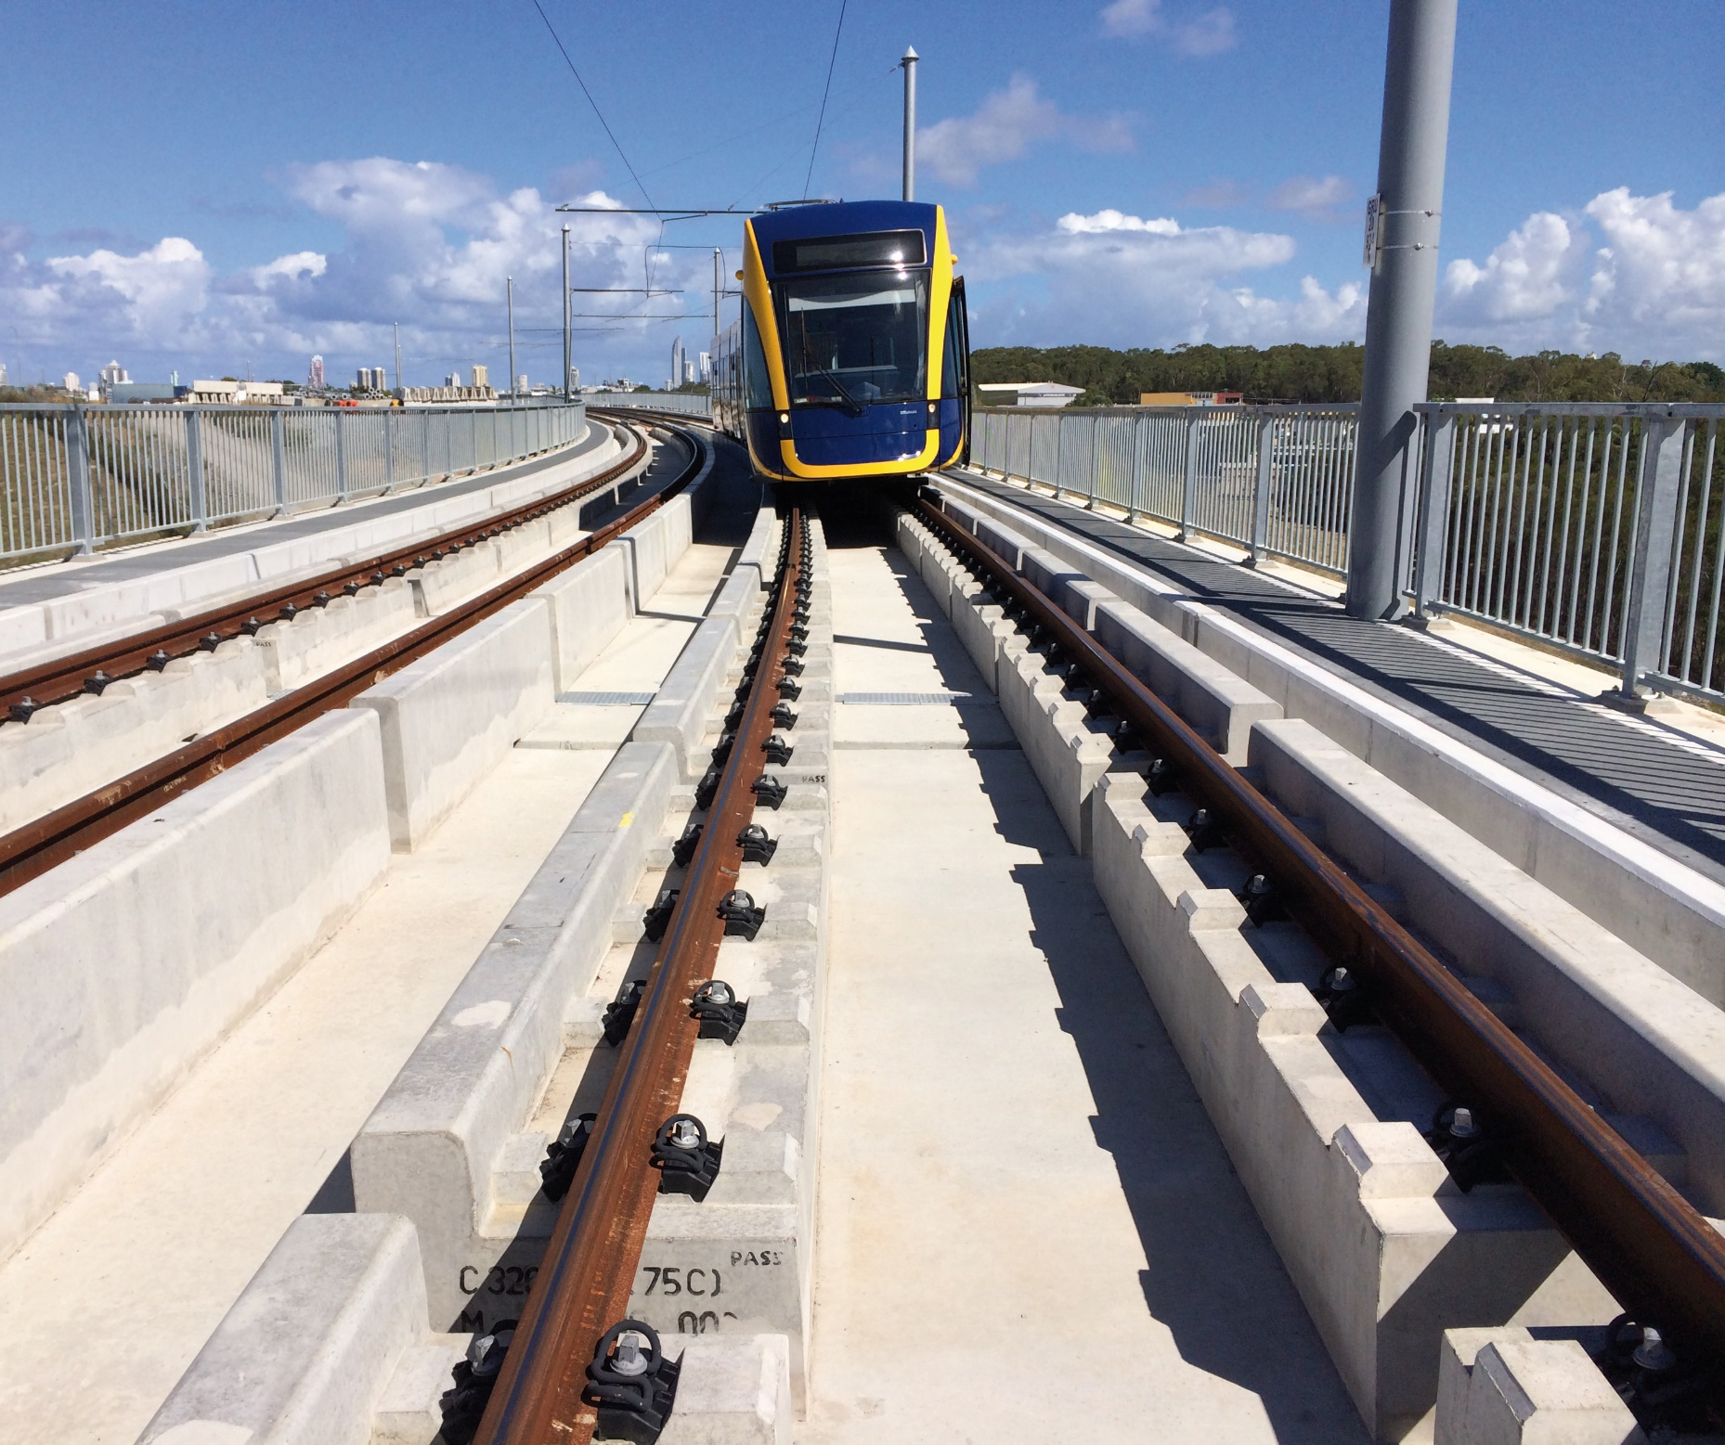
СИСТЕМА УПРУГОгО РЕЛЬСОВОГО СКРЕПЛЕНИЯ для применения на безбаластном пути
300 UTS

Slide 13
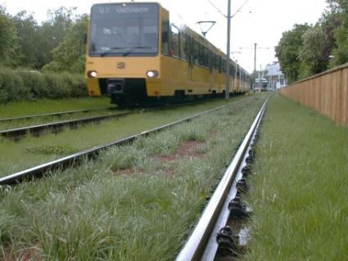


ГОРОДСКОЙ Легкорельсовый транспорт
    Узел может быть предварительно собран
система 300 UTS
    Решение для сборных элементов городского транспорта
    Оптимально выдерживает нагрузки от поездов – путь не сдвигается, и затраты
    на технического обслуживание снижаются.
    Шпальные выступы обеспечивают опирание узла скрепления и
    отвод динамических нагрузок от проходящего подвижного состава
Индивидуальное решение для безбаластного пути
    Отсутствует необходимость в обслуживании
    Высокая экономичность.
    промежуточная прокладка из специального материала сводит к минимуму вибрации и шум
    Боковыми упорами возможно регулировать ширину колеи до ± 10 мм
    Высоторегулирующие пластины позволяют регулировать высоту до +70 мм.

Slide 14

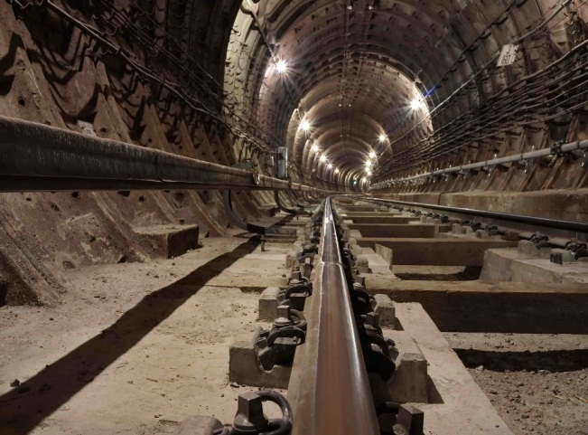
Метрополитен г. Санкт-Петербург
Референции
Путь на сплошном подрельсовом основании с системой 300UTS
Факты по проекту в г. Санкт-Петербург
10,4 км пути
Основное решение для новых и модернизируемых участков
Заложено в проект всех новых линий
Положительные заключения профильных исследовательских институтов
Отсутствует необходимость в дополнительном техническом обслуживании пути

Slide 15
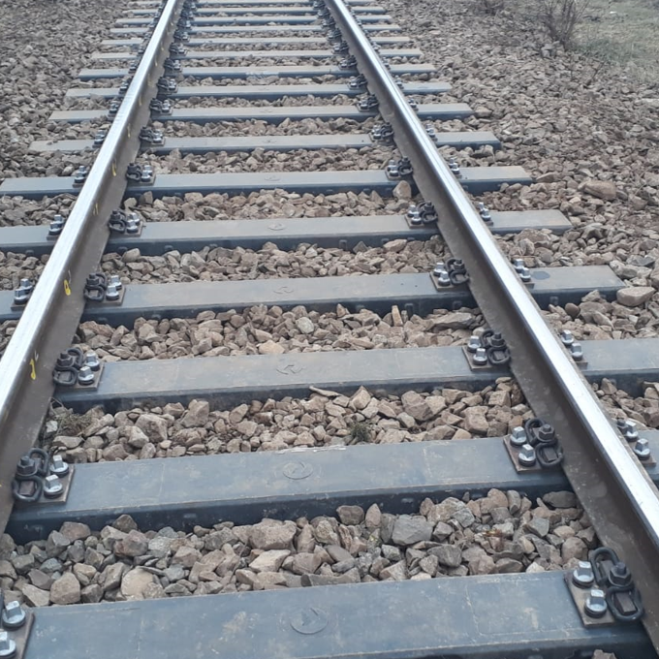
ПОЛИМЕРНЫЕ ШПАЛЫ

Slide 16
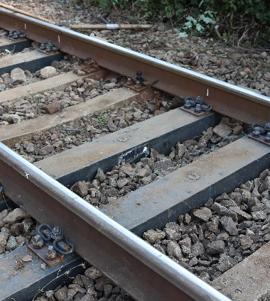
Полимерные шпалы
Vossloh / Фоссло
    Полимерные шпалы Vossloh / Фоссло вобрали в себя основные преимущества деревянных и железобетонных шпал, но лишены их недостатков!
    Шпалы имеют относительно небольшой вес, позволяют сверлить их в любом месте для установления нужной ширины колеи, а служат до 50 лет!
    Возможны поставки небольшими партиями
Свойства
    Коэффициент теплового расширения: 20,1 x 10⁻⁶ 1/K:
    при изменении температуры на 30°С ширина колеи изменится менее чем на 1 мм.
    Вес около 160 кг
    Нагрузка на ось до 35 т
    Срок службы до 50 лет и более
    Устойчивость к кислотам, щелочам, маслам и т.д.

Slide 17
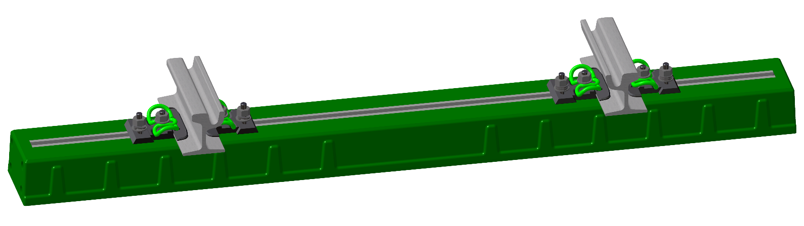
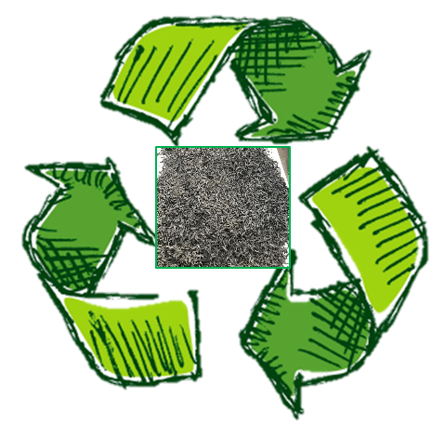
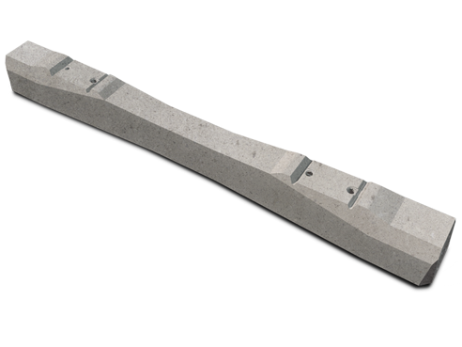
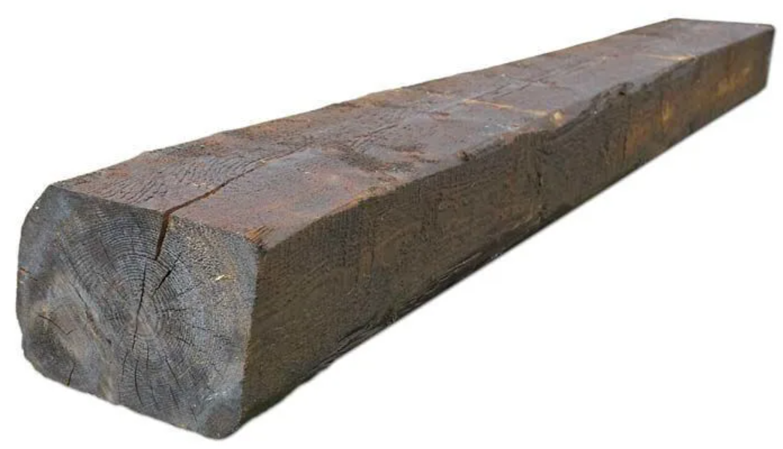
Преимущества полимерной шпалы
Полимерные шпалы,
в отличии от:
    Железобетонных шпал:
    Легче на 130 кг=> что облегчает ручной труд при одиночной замене негодных шпал
    Сверление в любом месте
    Упругость => меньшее трещинообразование на головке рельса
    Не подвержены сколам и расколам
    Выше сцепление с балластом
    Продление службы балласта
    Полностью перерабатываемый материал по истечению срока службы (в новые шпалы)
    Легкость в транспортировке
    Выше электросопротивление
    Деревянных шпал:
    Выше срок службы (до 50 лет)
    Не подвержены набору влаги, гниению и растрескиванию
    В два раза выше сопротивление на вырыв шурупа
    Экологичность:
      отсутствие креозота
      не вырубается лес
      созданы из переработанного материала и полностью перерабатываемы
ЭКО+

Slide 18
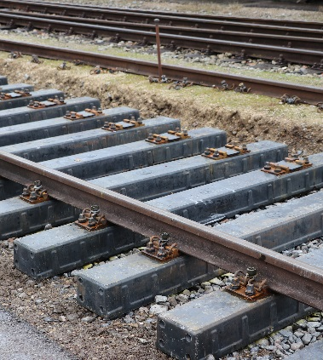
Полимерные шпалы
применение
Сферы применения
    Магистральный железнодорожный транспорт
    Промышленный транспорт, в том числе повышенная нагрузка на ось, химические среды
    Метрополитен
    Трамвай
    Мосты
    Кривые, где необходимо уширение колеи
    Условия повышенной влажности
    Для единичной замены бетонных или деревянных шпал
    Для участков с контррельсами и охранными рельсами (сверлятся в любом месте)

Slide 19


